Slide 1

BÀI 13:
MỘT SỐ THÀNH TỰU CỦA VĂN MINH ĐẠI VIỆT (T1)

Slide 2
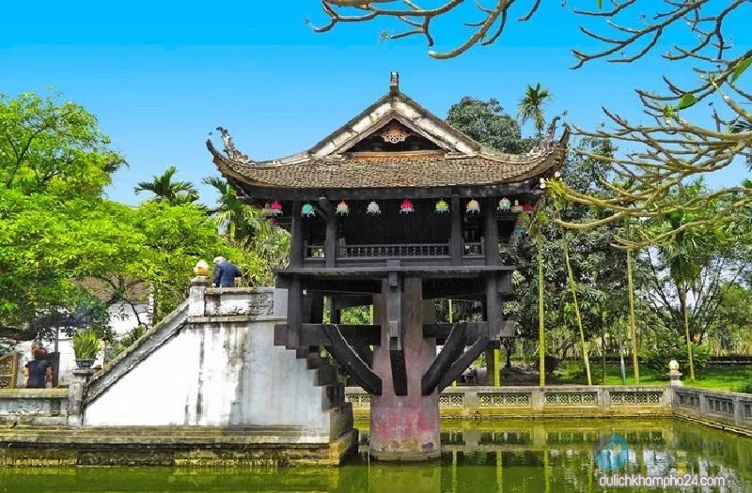


KHỞI ĐỘNG
Những hình ảnh dưới đây đang nói công trình kiến trúc nào?

Slide 3

BÀI 13: MỘT SỐ THÀNH TỰU CỦA VĂN MINH ĐẠI VIỆT (T1)
Thành tựu cơ bản
a) Chính trị
+ Tổ chức bộ máy nhà nước
Đọc thông tin ở mục a.1 để tìm hiểu thành tựu về bộ máy nhà nước

Slide 4
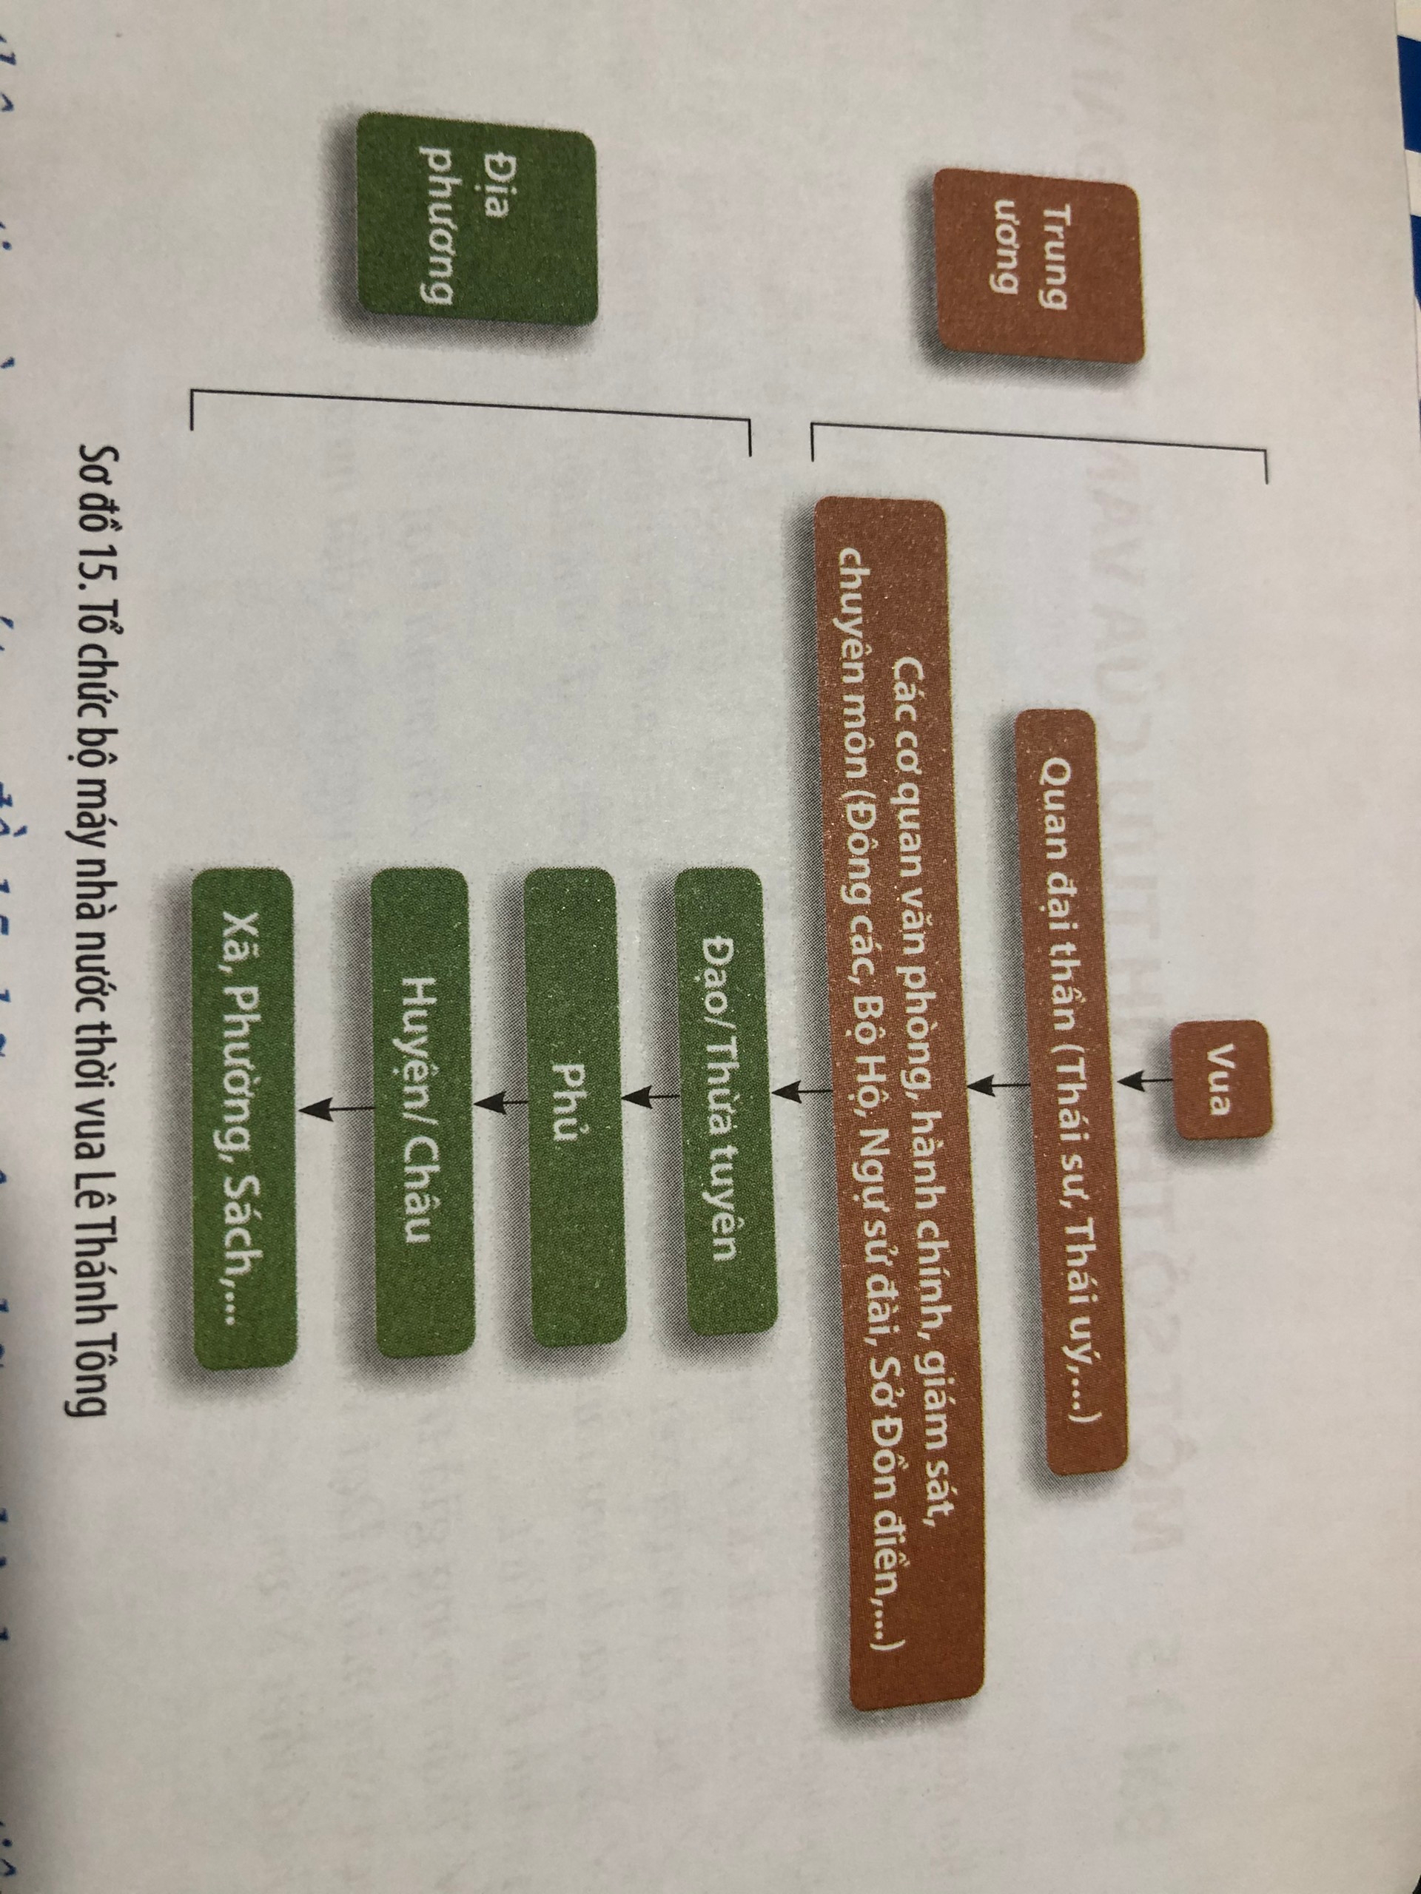

HOẠT ĐỘNG NHÓM
1. Cơ cấu tổ chức bộ máy thời vua Lê Thánh Tông như thế nào?
2. Vai trò của vua, các quan đại thần và các cơ quan văn phòng, hành chính, giám sát chuyên môn ra sao?
3. Nhà nước quản lý chính quyền ở các cấp địa phương như thế nào?

Slide 5
Cơ cấu tổ chức bộ máy thời vua Lê Thánh Tông như thế nào?
+ Ở Trung ương: Có 6 bộ và một số cơ quan chuyên môn. Thời vua Lê Thánh Tông, một số cơ quan cùng chức quan cao cấp nhất và trung gian được bãi bỏ, tăng cường tính tập quyền.
+ Ở địa phương: chia cả nước thành 13 đạo thừa tuyên, đứng đầu mỗi đạo là 3 ti phụ trách 3 mặt khác nhau (đô ti, thừa ti và hiến ti). Dưới đạo thừa tuyên là phủ, châu, huyện, xã.

Slide 6
+ TRUNG ƯƠNG
SƠ ĐỒ BỘ MÁY
+ ĐỊA PHƯƠNG
VUA
13 Đạo thừa tuyên
Đô ti Thừa ti Hiến ti
Quan đại thần
Phủ
6 bộ: Binh, Hộ, Hình,
Công, Lại, Lễ
Huyện (Châu)
Các cơ quan chuyên môn:
Hàn lâm viện, Quốc sử viện,
Ngự sử đài
Xã

Slide 7
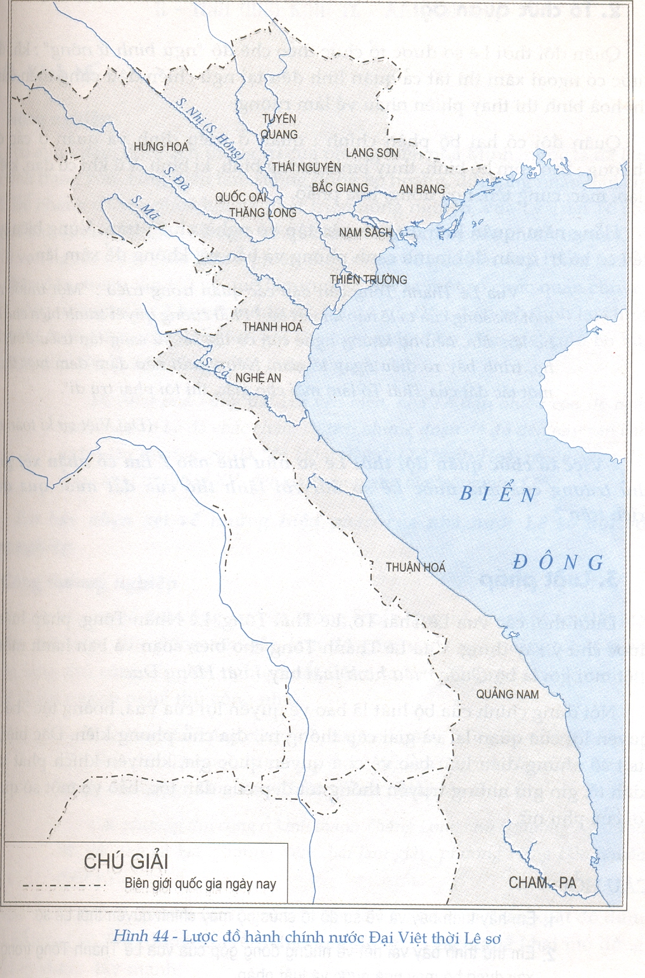

13 đạo thừa tuyên thời Lê Sơ
1. Quảng Nam
2. Thuận Hoá
3. Nghệ An
4. Thanh Hoá
5. Thiên Trường
6. Nam Sách
7. Quốc Oai
8. Hưng Hoá
9. Tuyên Quang
10. Thái Nguyên
11. Lạng Sơn
12. Bắc Giang
H.44 - LƯỢC ĐỒ HÀNH CHÍNH NƯỚC ĐẠI VIỆT THỜI LÊ SƠ
13. An Bang

Slide 8
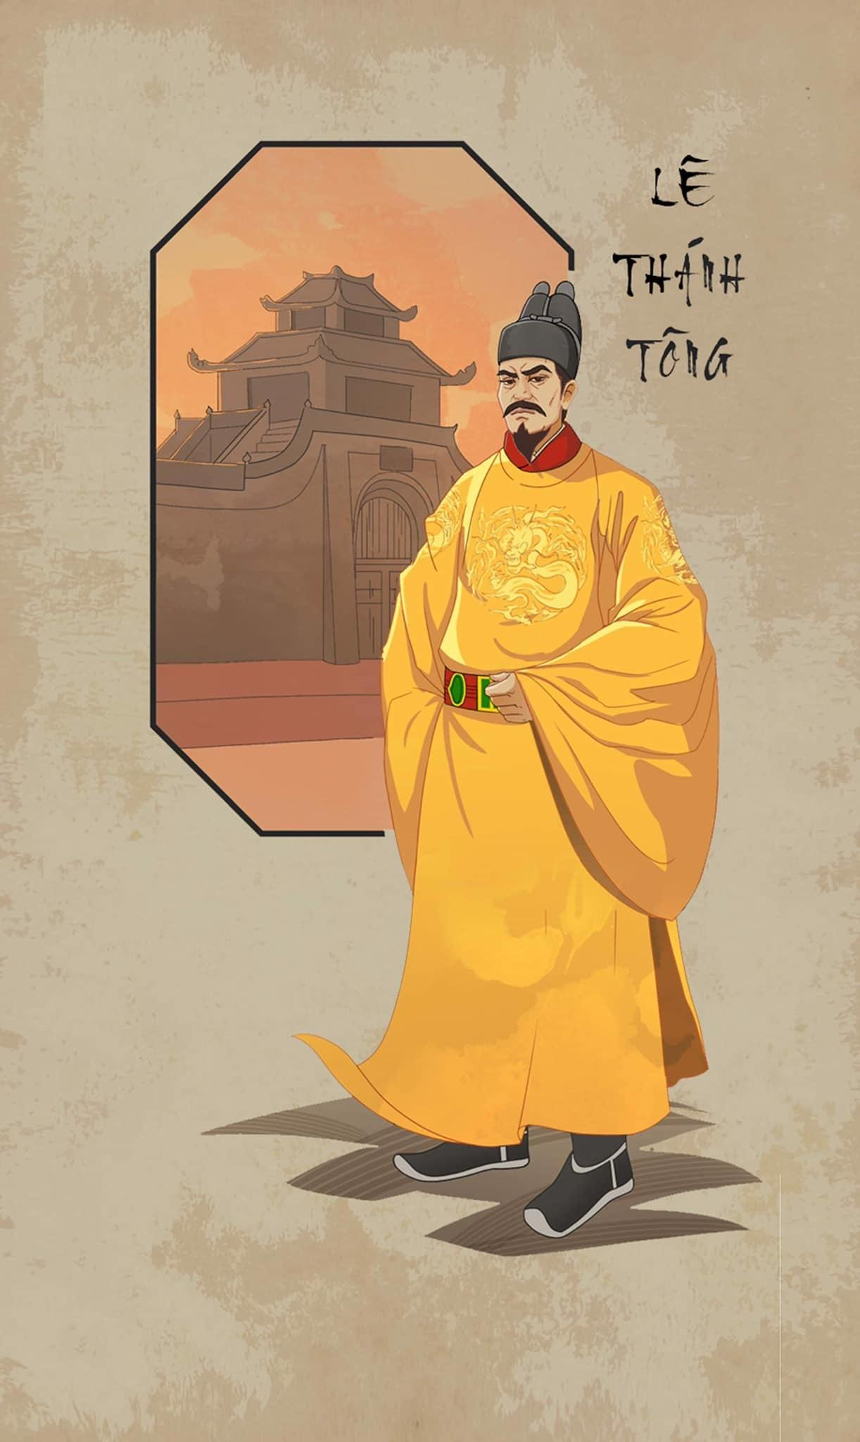
2. Vai trò của vua, các quan đại thần và các cơ quan văn phòng, hành chính, giám sát chuyên môn ra sao?
+ Vua trực tiếp nắm mọi quyền hành và điều hành công việc.
+ Vua làm trực tiếp với 6 bộ: Bộ Lại, Bộ Hộ, Bộ Lễ, Bộ Binh, Bộ Hình, Bộ Công (do Thượng thư đứng đầu).

Slide 9
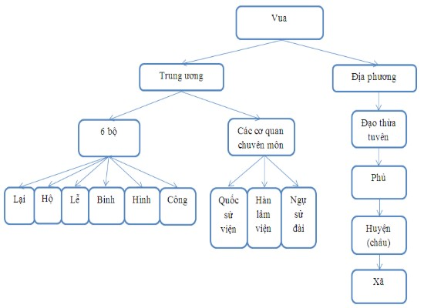
3. Nhà nước quản lý chính quyền ở các cấp địa phương như thế nào?
Ở địa phương, đứng đầu các Đạo là chức Hành khiển phụ trách mọi việc quân dân. Dưới Đạo là các Trấn do Trấn phủ sứ, Tuyên phủ sứ đứng đầu. Dưới Trấn là các Lộ với các chức quan An phủ sứ, Tổng quản, Đồng tri. Phủ có Tri phủ, Đồng tri phủ. Huyện có Chuyển vận sứ, Chuyển vận phó sứ. Đơn vị hành chính cơ sở là xã do xã quan quản lí.
=> Thể hiện nhà nước trung ương đã với tay đến tận địa phương.

Slide 10
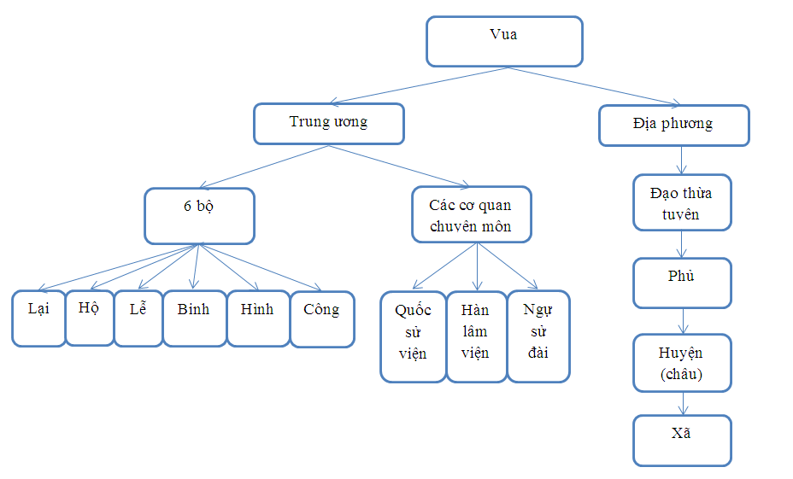
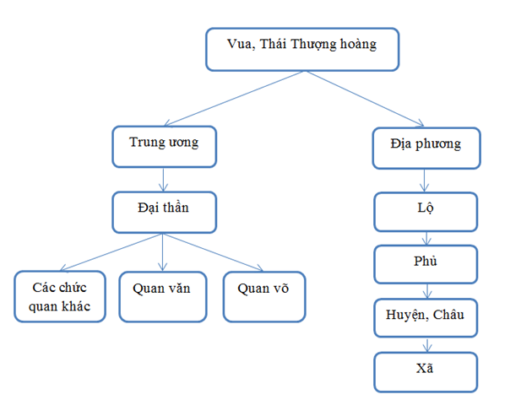
So sánh bộ máy nhà nước thời Lê Sơ và thời Trần có gì giống và khác nhau?
Sơ đồ bộ máy nhà Trần
Sơ đồ bộ máy nhà Lê Sơ

Slide 11
BÀI 13: MỘT SỐ THÀNH TỰU CỦA VĂN MINH ĐẠI VIỆT (T1)
a. Chính trị.
+ Tổ chức bộ máy nhà nước.
- Trải qua các triều đại tổ chức bộ máy nhà nước của Đại Việt không ngừng được cùng cố hoàn thiện từ trung ương đến địa phương.
- Tiêu biểu cho tổ chức bộ máy nhà nước của Đại Việt là bộ máy nhà nước thời Lê sơ.

Slide 12
BÀI 13: MỘT SỐ THÀNH TỰU CỦA VĂN MINH ĐẠI VIỆT (T1)
a. Chính trị.
+ Tổ chức bộ máy nhà nước.
+ Luật pháp.
Em hãy liệt kê các bộ luật của các triều đại phong kiến Đại Việt? (hoạt động cặp đôi)

Slide 13
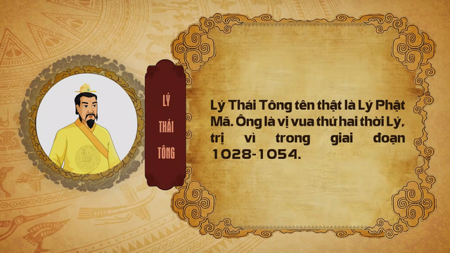
Bộ luật Hình thư năm 1042 được xem là bộ luật đầu tiên trong lịch sử Việt Nam. Việc ban hành bộ luật Hình thư được đánh giá là một cột mốc quan trọng trong lịch sử lập pháp nước ta. Về mặt văn bản, Bộ luật này không còn bản gốc nhưng nội dung của nó còn được ghi chép lại trong sử cũ. Căn cứ vào những ghi chép trong Đại Việt sử ký toàn thư thì Hình thư là một sưu tập luật lệ có tính pháp điển.

Slide 14
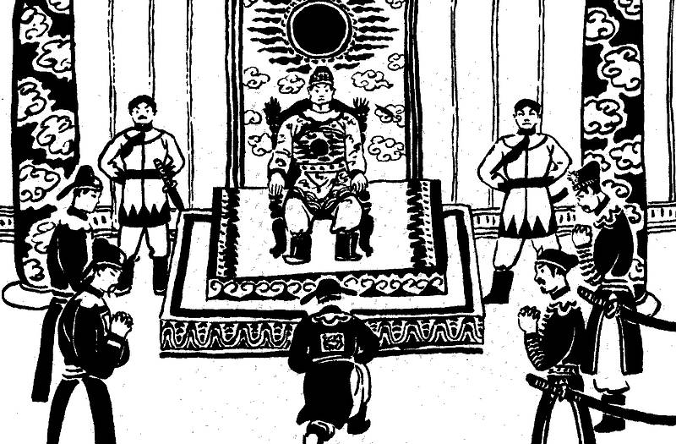
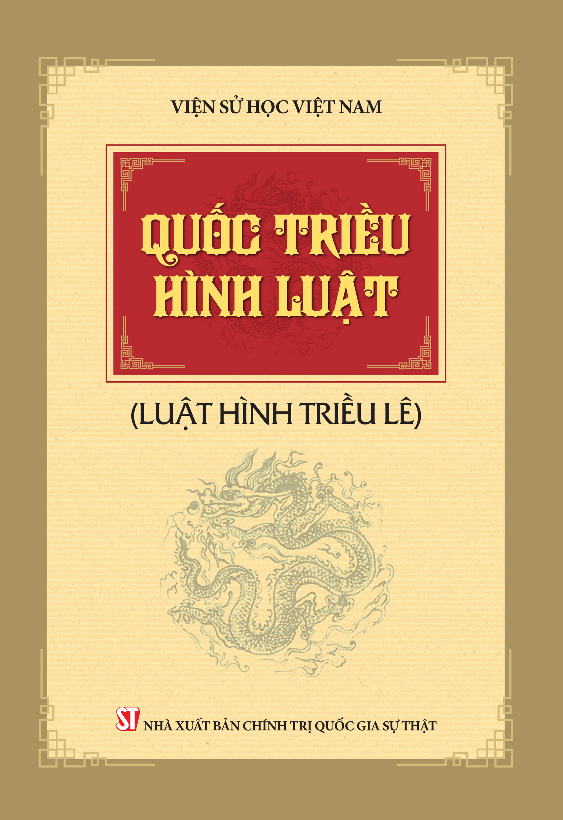

Slide 15
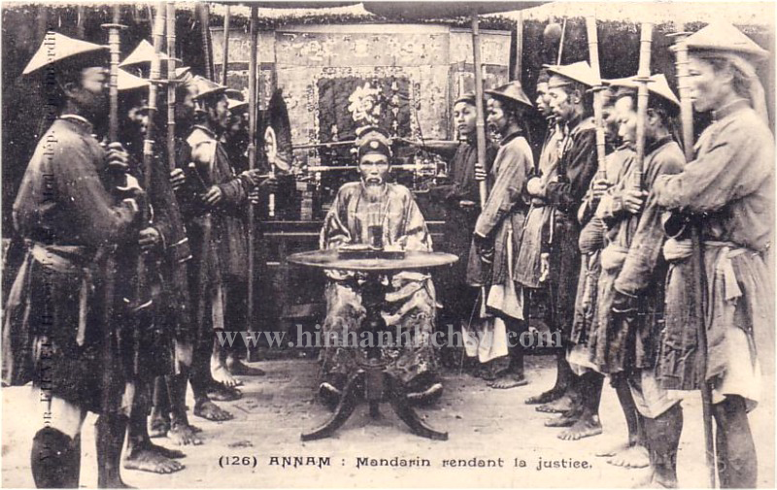


Slide 16

Đọc những tư liệu thông tin trong hai đoạn trích của Đại Việt sử ký toàn thư và Quốc triều hình luật trang 100 và 101 cho biết nội dung chủ yếu của pháp luật Đại Việt qua các triều đại phong kiến là gì?

Slide 17


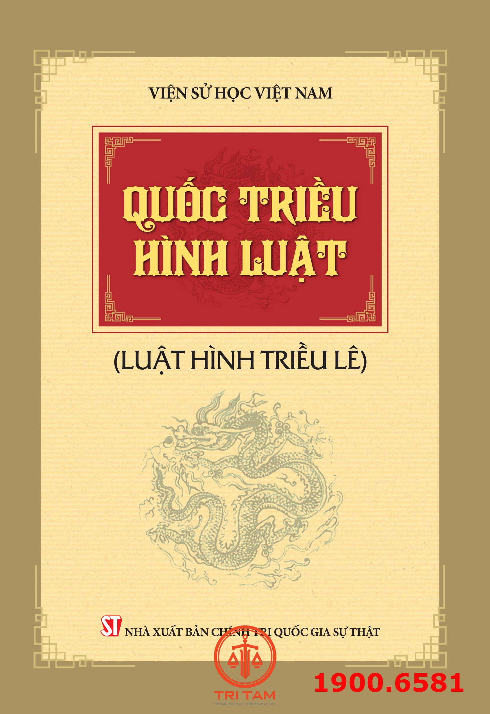


Quốc triều hình luật
NỘI DUNG:
+ Bảo vệ quyền lợi của vua và hoàng tộc.
+ Bảo vệ quyền lợi của giai cấp thống trị.
+ Bảo vệ người phụ nữ.
+ Khuyến khích xuất phát triển kinh tế...
Luật Hồng Đức có điểm gì mới so với các bộ luật trước đây?

Slide 18
Quốc triều hình luật
Điều 568: Trâu của hai nhà đánh nhau, con nào chết thì hai nhà cùng ăn thịt, con nào sống thì hai nhà cùng cày, trái luật sẽ bị phạt 80 trượng”.
Điều 680: “ Đàn bà phải tội tử hình trở xuống nếu đang có thai, thì phải để sinh đẻ sau 100 ngày mới hành hình. Nếu đã đủ 100 ngày mà không đem hành hình, thì ngục quan hay ngục lại bị tội biếm hay tội phạt…”

Slide 19
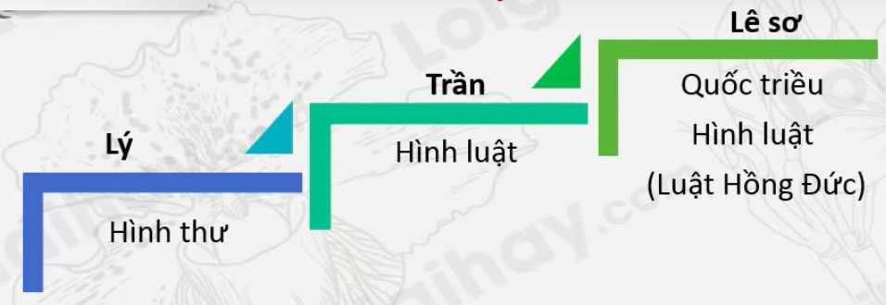
So sánh luật pháp thời Lê Sơ và thời Trần có gì giống và khác nhau?

Slide 20
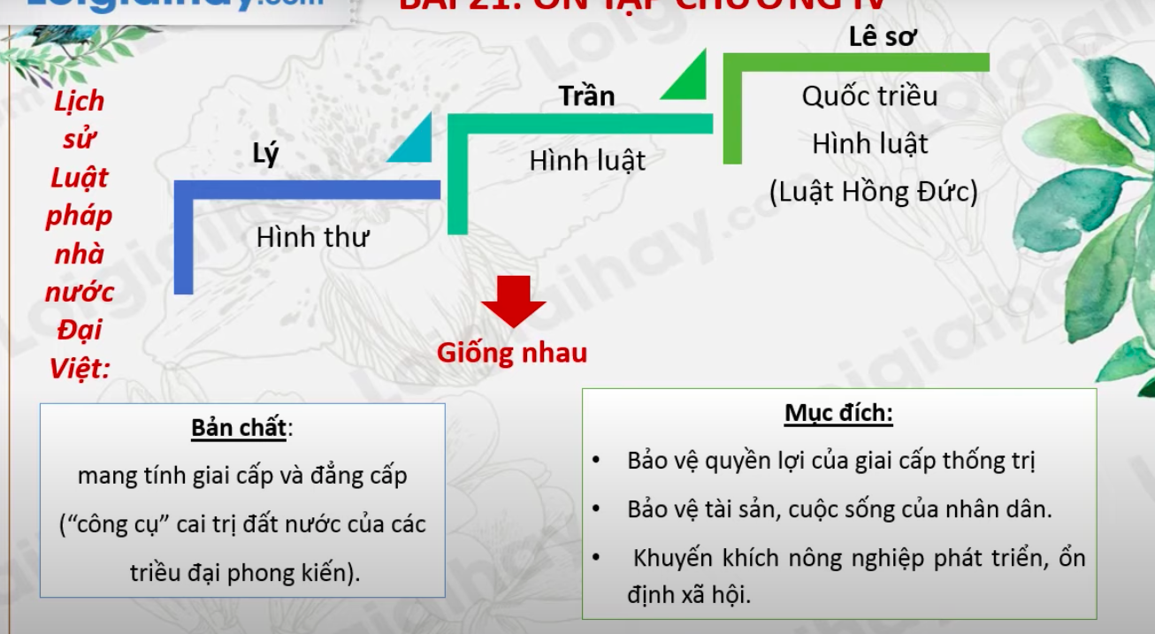

Slide 21
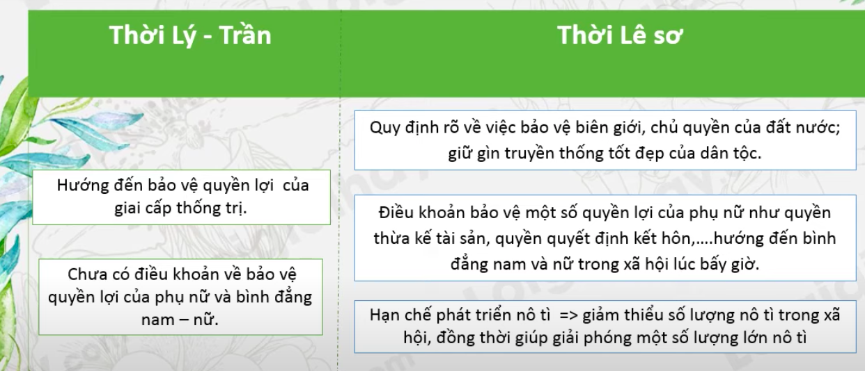
KHÁC NHAU

Slide 22
Lời căn dặn của vua Lê Thánh Tôn
Vua Lê Thánh Tông căn dặn các quan trong triều:
”Một thước núi, một thước sôngcủa ta lẽ nào lại vứt bỏ?
Phải kiên quyết tranh biện, chớ cho họ lấn dần, nếu họ
không nghe còn có thể sai sứ sang tận triều đình của
họ, trình bày rõ điều ngay, lẽ gian. Nếu người nào dám
đêm một tấc đất của Thái Tổ làm mồi cho giặc,
thì tội phải tru di”.
(Đại Việt sử kí toàn thư)
Qua lời căn dặn của vua Lê Thánh Tông em có nhận xét gì về chủ trương của nhà Lê đối với lãnh thổ đất nước?

Slide 23
BÀI 13: MỘT SỐ THÀNH TỰU CỦA VĂN MINH ĐẠI VIỆT (T1)
a. Chính trị.
+ Tổ chức bộ máy nhà nước.
+ Luật pháp.
- Nhà nước tăng cường quản lý xã hội thông qua pháp luật.
- Nội dung đề cao tính dân tộc và chủ quyền quốc gia; bảo vệ quyền lợi của vua quý tộc quan lại; bảo vệ sức kéo trong nông nghiệp.

Slide 24






LUYỆN TẬP

Slide 25
Vận dụng

Slide 26

Dặn dò
Học bài cũ
Làm các câu hỏi trong sách bài tập.
Chuẩn bị bài mới.

